Slide 1
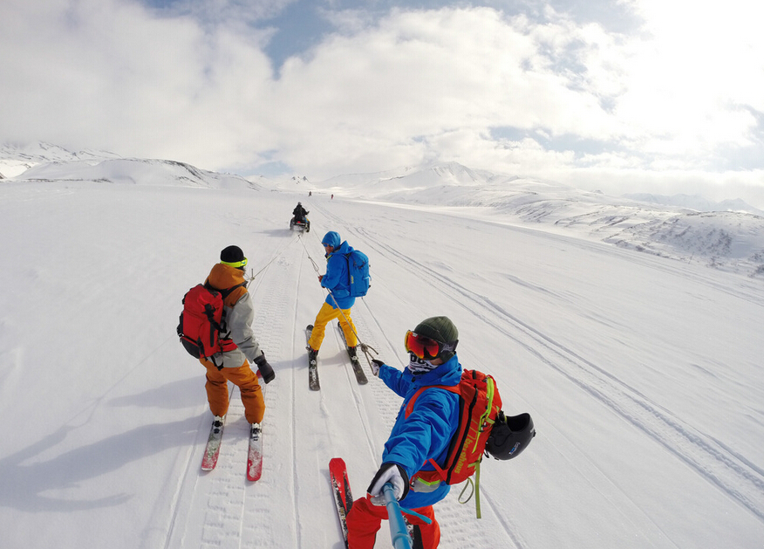
第八章 机械能守恒定律
本章知识网络构建

Slide 2

公式：W＝ .当0≤α< 时，W为 ；当α＝ 时，W＝ ；当
＜α≤π时，W为___
Flcos α
正
0
负
功
过程量：做功的过程是能量转化的过程
标量：无方向，但有正负
特点
概念：功W与完成这些功所用时间t之比
P＝ (平均功率)
P＝ (平均功率或瞬时功率)
功率
公式
Fvcos α
应用：机车功率P＝Fv(P为机车输出功率，F为机车牵引力)

Slide 3
表达式E_{p}＝____
与重力做功关系：W_{G}＝E_{p1}－E_{p2}＝－ΔE_{p}
mgh
重力势能
势能
弹性势能——与弹力做功关系：W＝－ΔE_{p}
机械能
标量
状态量
E_{k}＝_____
动能
动能定理W＝E_{k2}－E_{k1}
守恒条件：只有重力或系统内弹力做功
E_{k1}＋E_{p1}＝________
ΔE_{k}＝______
ΔE_{A增}＝_____
E_{k2}＋E_{p2}
机械能守恒定律
表达式
－ΔE_{p}
ΔE_{B减}
实验：验证机械能守恒定律

